Slide 1
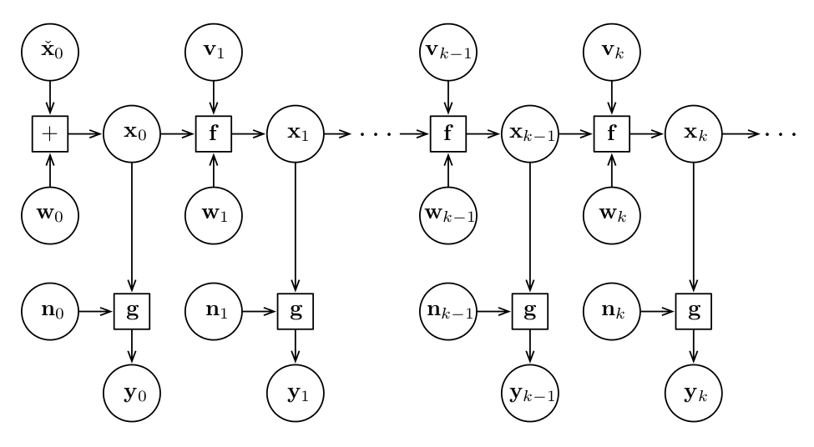
u₀
u_{k-1}
u_{k}
A₀
A_{k-2}
A_{k-1}
q₀
q₁
q_{k-1}
q_{k}
r₀
H₀
r₁
r_{n-1}
H₀
r_{n}
H₀

Slide 2
u₀
u_{k-1}
u_{k}
q₀
q₁
q_{k-1}
q_{k}
r₀
r₁
r_{n-1}
r_{n}

